Slide 1


UNIVERSIDAD TÉCNICA
DEL NORTE
FACULTAD DE INGENIERÍA EN CIENCIAS AGROPECUARIAS Y AMBIENTALES
CARRERA DE INGENIERÍA FORESTAL

Slide 2

Trabajo de Titulación presentado como requisito previo
a la obtención del título de Ingeniero Forestal
TEMA:
“DETERMINACIÓN DE COSTOS Y RENDIMIENTOS DE UN PROGRAMA DE MANEJO FORESTAL SIMPLIFICADO (PMFSI), EN EL CANTÓN PUERTO FRANCISCO DE ORELLANA EN LA AMAZONÍA ECUATORIANA”

Slide 3
AUTOR
Iván Francisco Vega Puga
DIRECTOR
Ing. Eduardo Jaime Chagna Avila
IBARRA - ECUADOR
2016

Slide 4
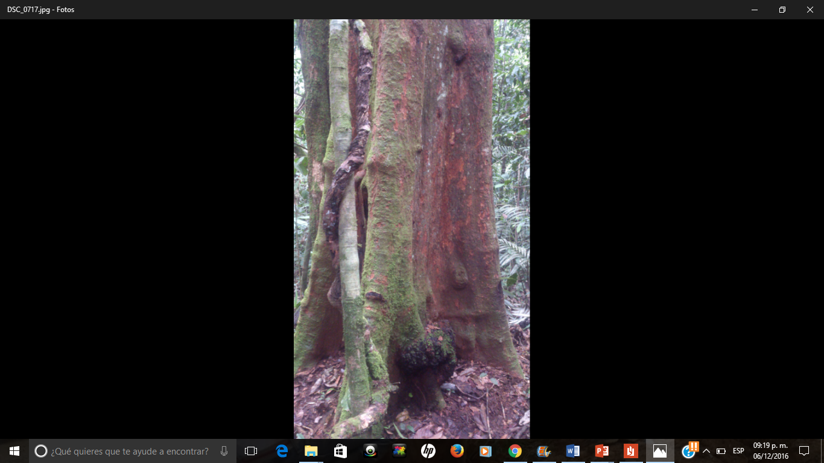
1. INRODUCCIÓN
Investigaciones de costos, rendimientos tiempos
Complicado acceso, datos desactualizados
Guía de consulta para el MAE, estudiantes, madereros, empresas, etc.
Investigación estará a disposición

Slide 5
2. OBJETIVOS
Objetivo General
Determinar los costos y rendimientos de un programa de manejo forestal simplificado (PMFsi), en el sector La Belleza, cantón Puerto Francisco de Orellana, provincia de Orellana.
Específicos
Indicar las fases y costos para la aprobación de un (PMFsi).
Evaluar el rendimiento, tiempo y volúmenes de las actividades del programa.
Determinar los costos del aprovechamiento forestal simplificado.

Slide 6
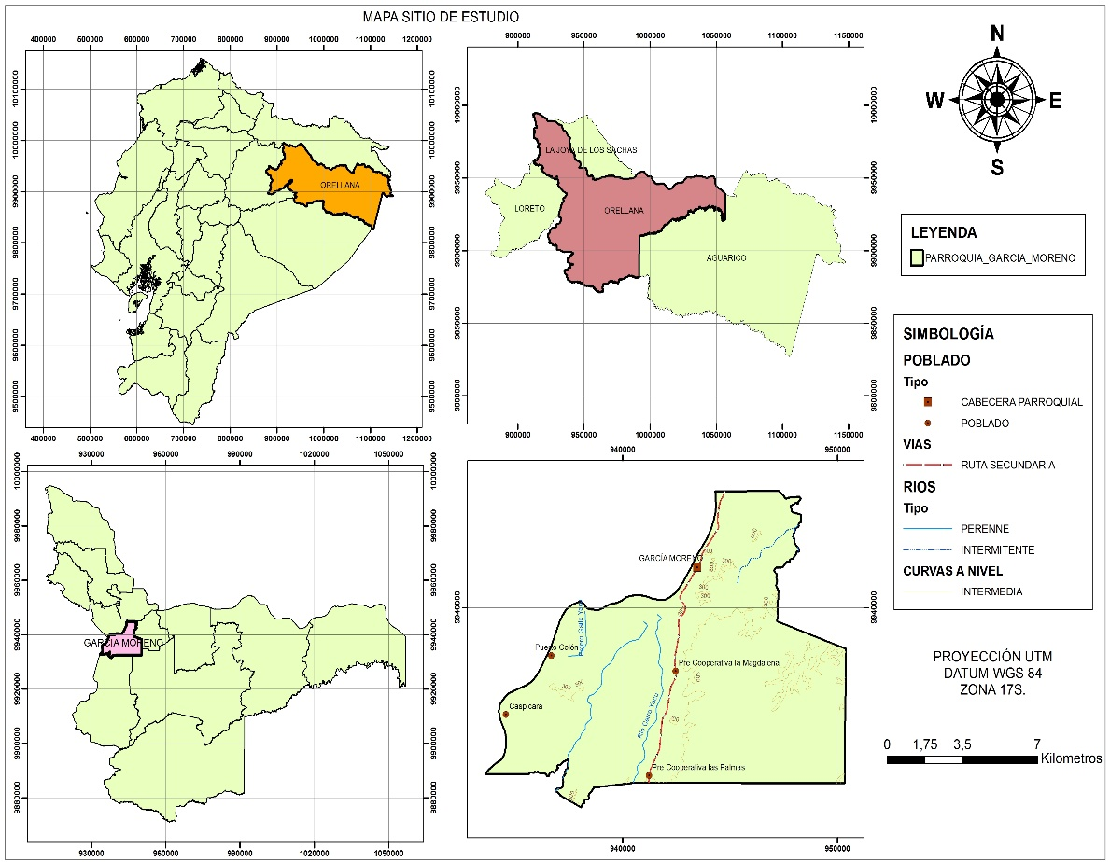
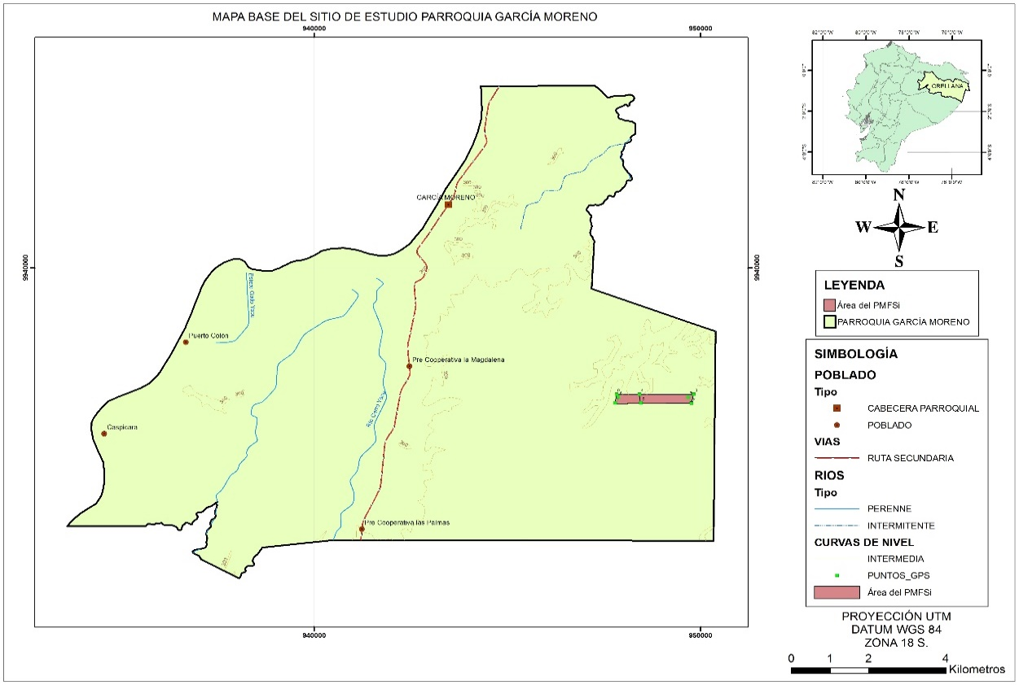
3. DESCRIPCIÓN DEL SITIO
a) Localización:
Parroquia: García Moreno
Superficie: (32.50 ha), tipo de bosque Húmedo Tropical

Slide 7
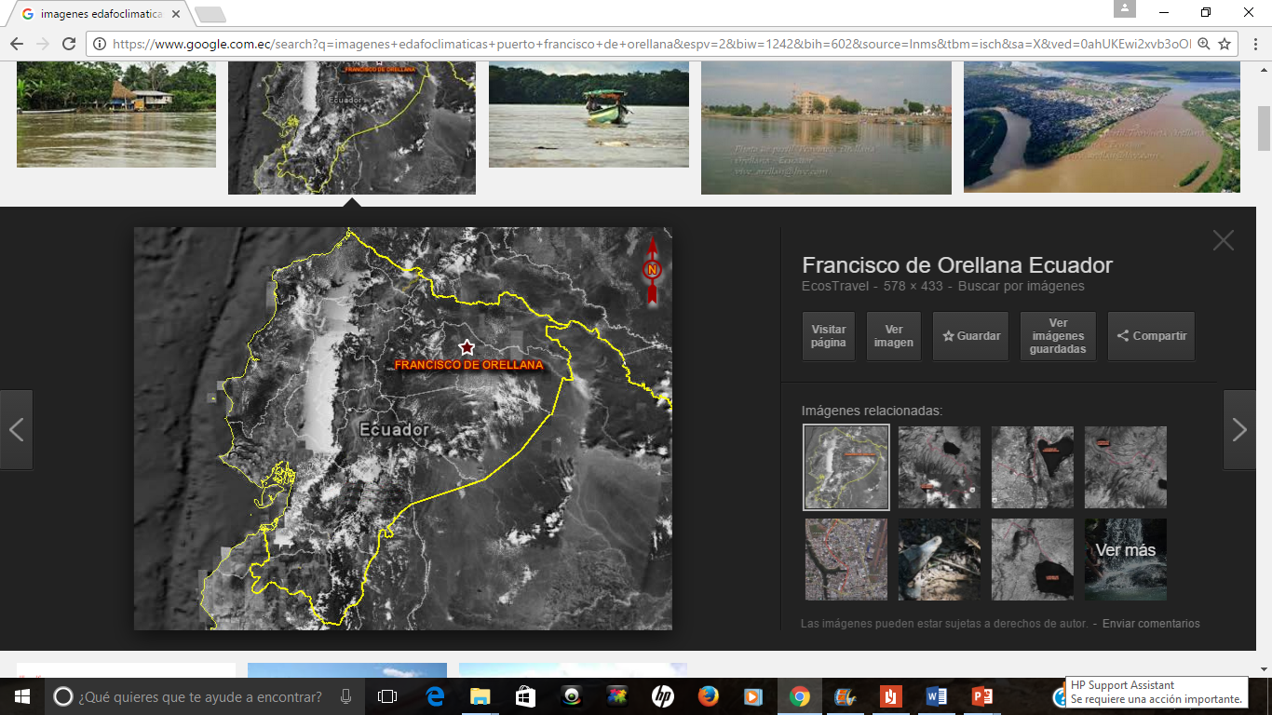
3. DESCRIPCIÓN DEL SITIO
b) Características edafoclimáticas :
Altitud | 255msnm
Temperatura | 24.8°C
Precipitación | 3319mm

Slide 8
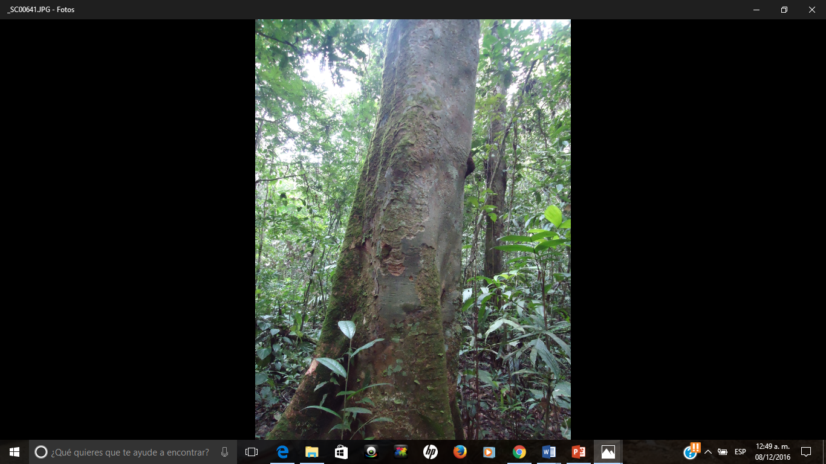
4. METODOLOGÍA

Slide 9
(PRE APROVECHAMIENTO FORESTAL)
FASES Y COSTOS PARA LA APROBACIÓN DEL PROGRAMA DE MANEJO FORESTAL SIMPLIFICADO

Slide 10
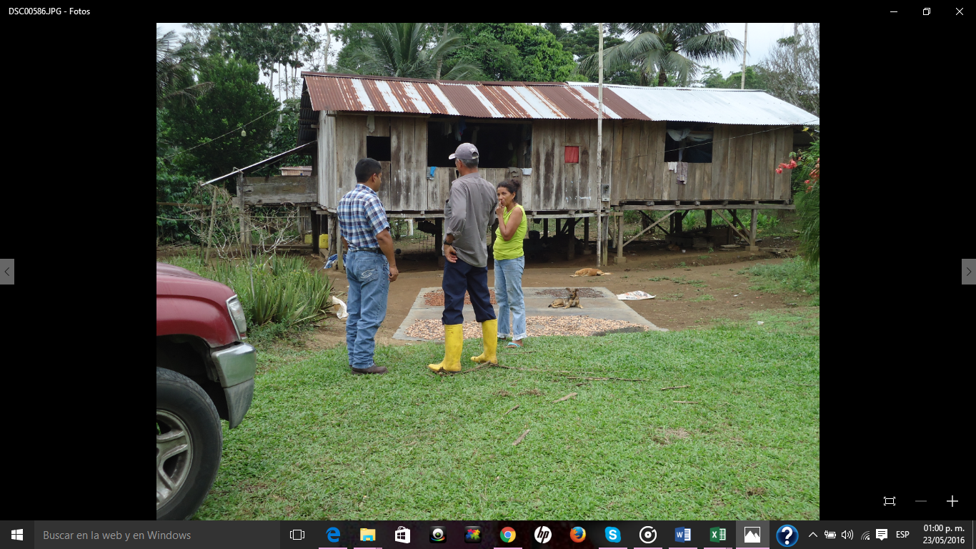
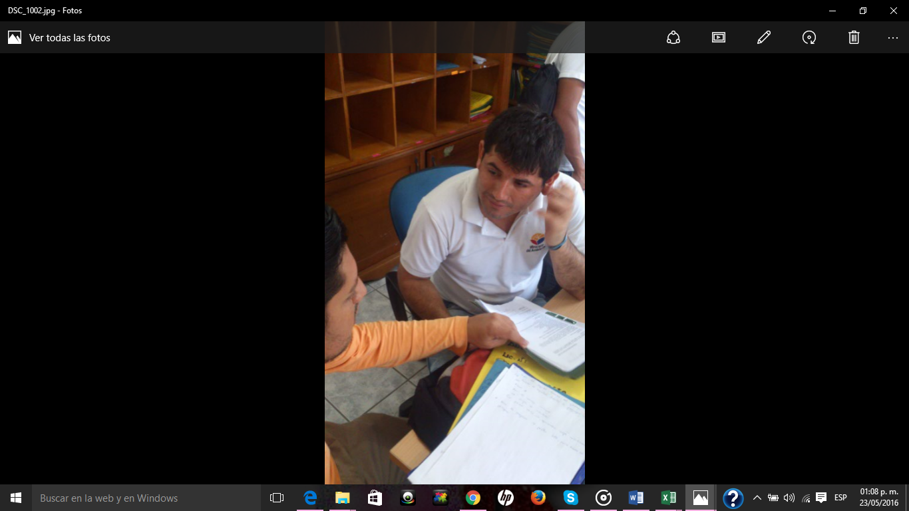
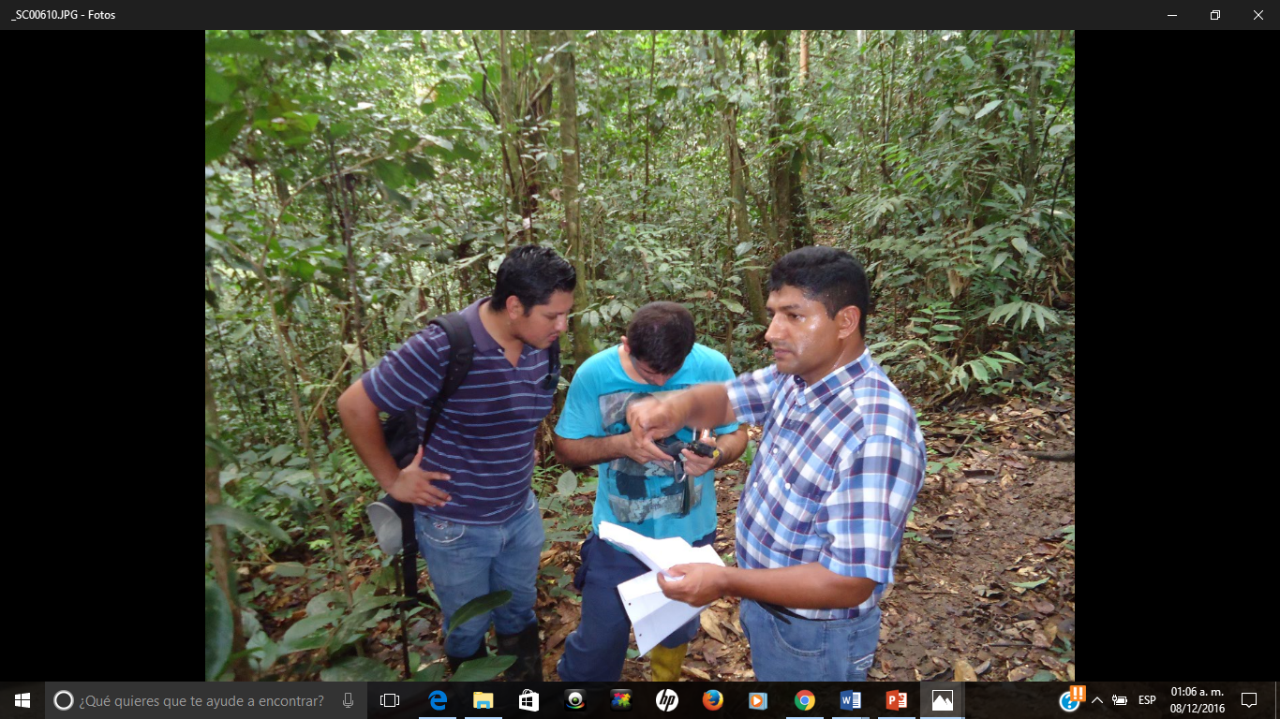
4. METODOLOGÍA
a) Contratación Regente Forestal
b) Planificación trabajo
c) Planificación trabajo de campo

Slide 11
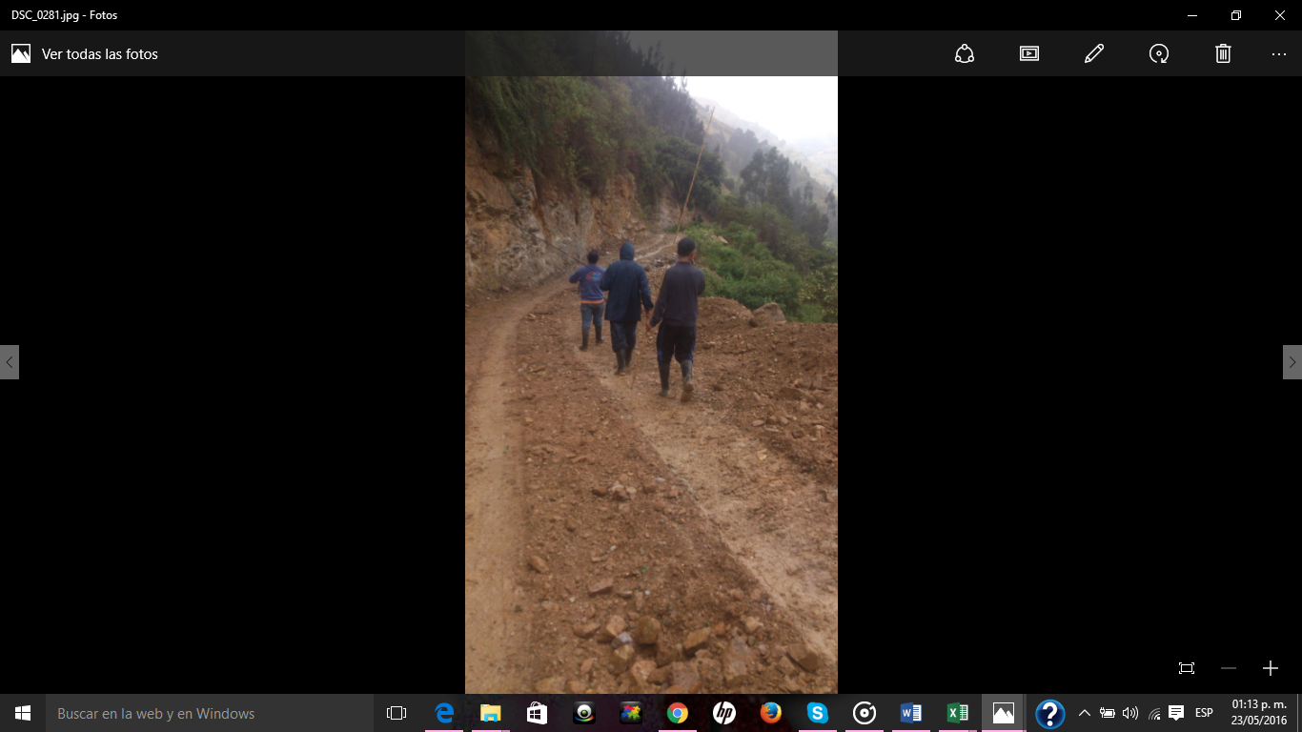
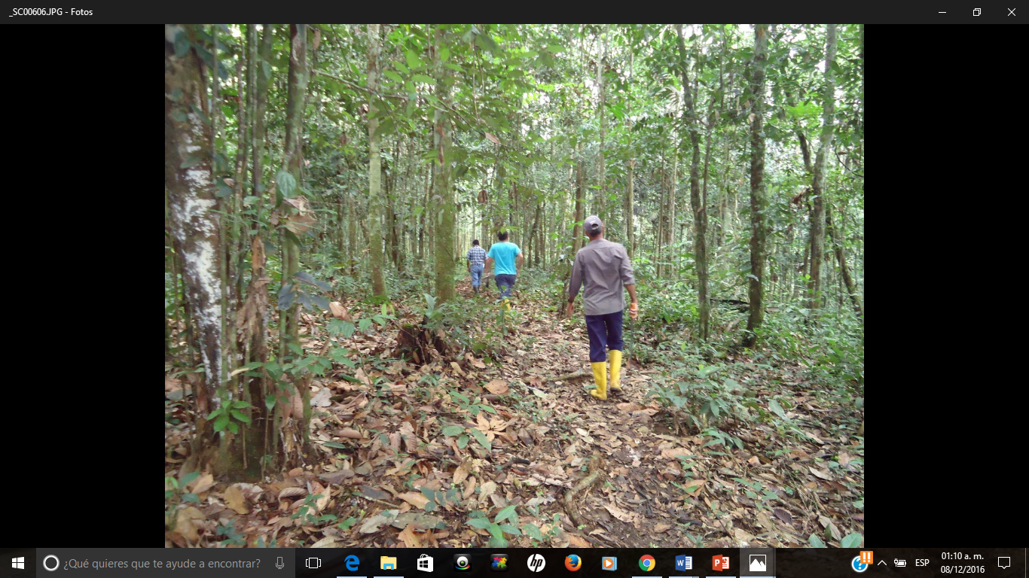
4. METODOLOGÍA
d) Reconocimiento del área
e) Reconocimiento del área

Slide 12
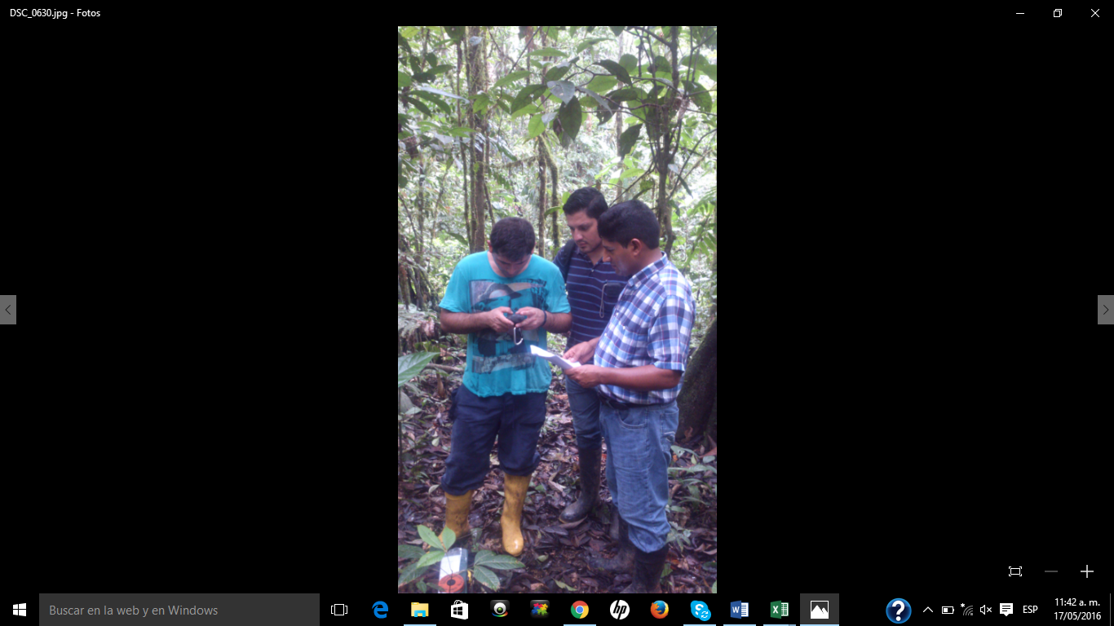
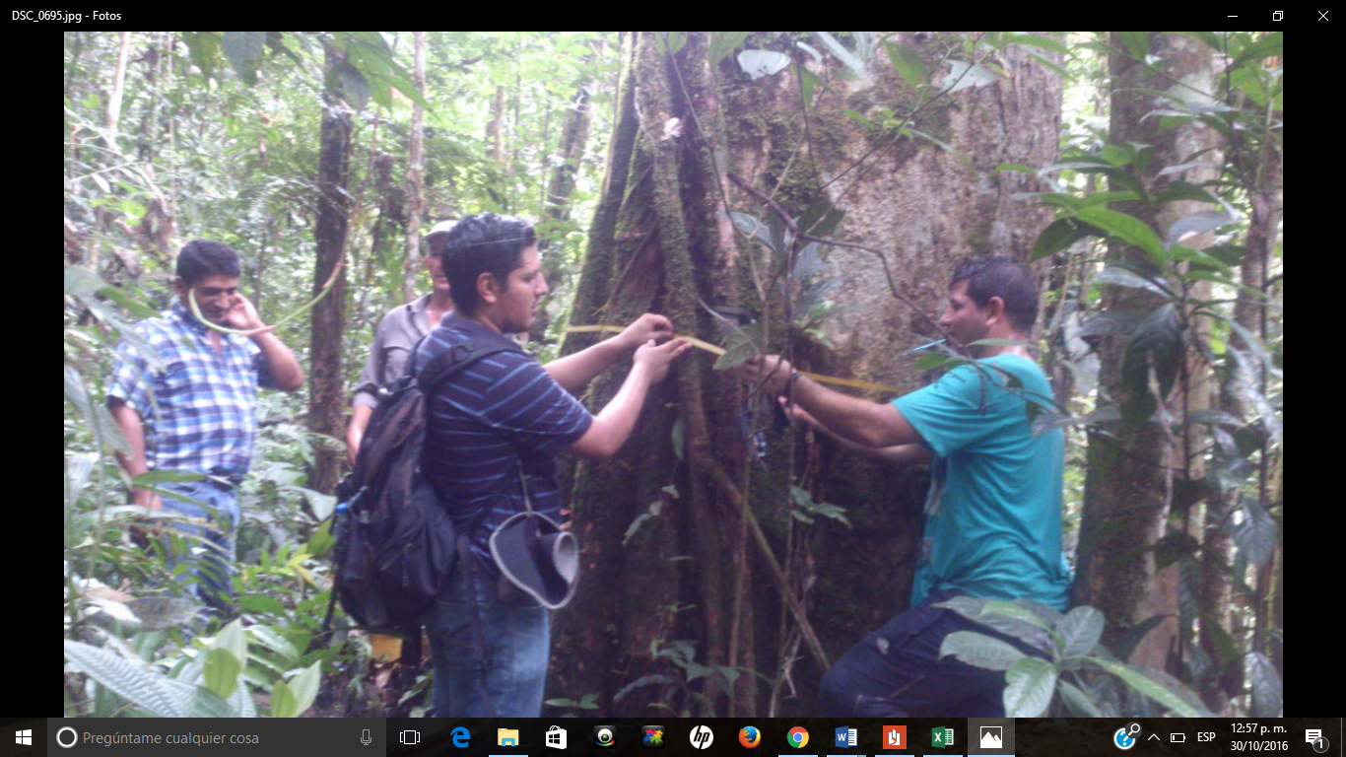
4. METODOLOGÍA
f) Censo Forestal
g) Medición diámetros (DAP)

Slide 13
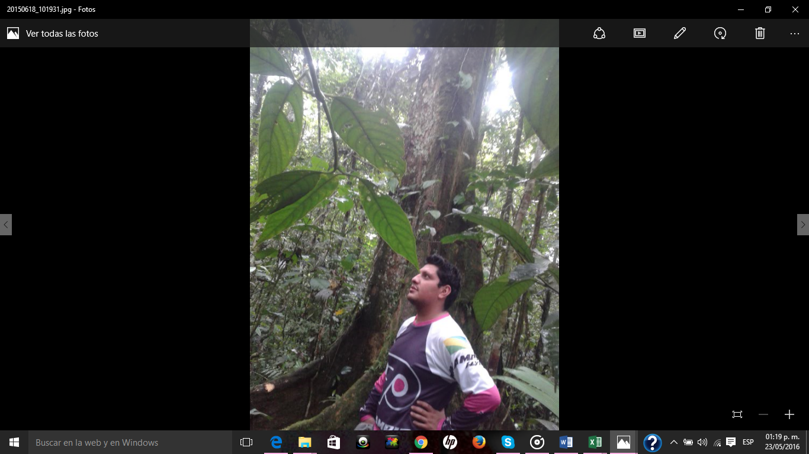
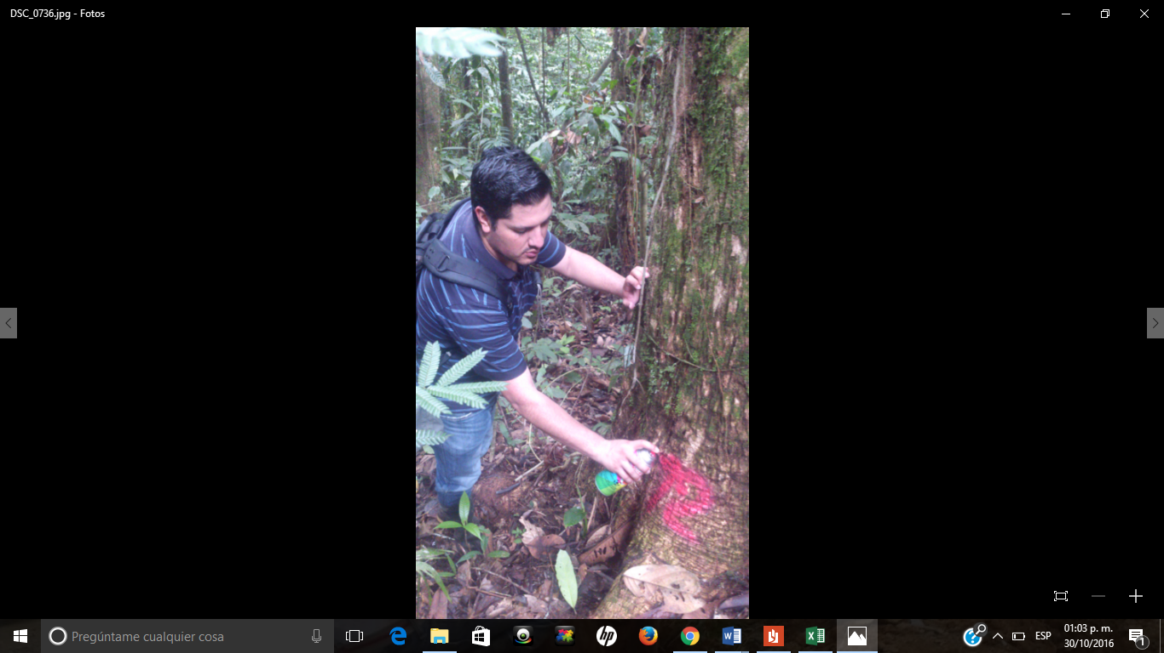
4. METODOLOGÍA
h) Estimación de alturas
i) Marcación árboles con números

Slide 14
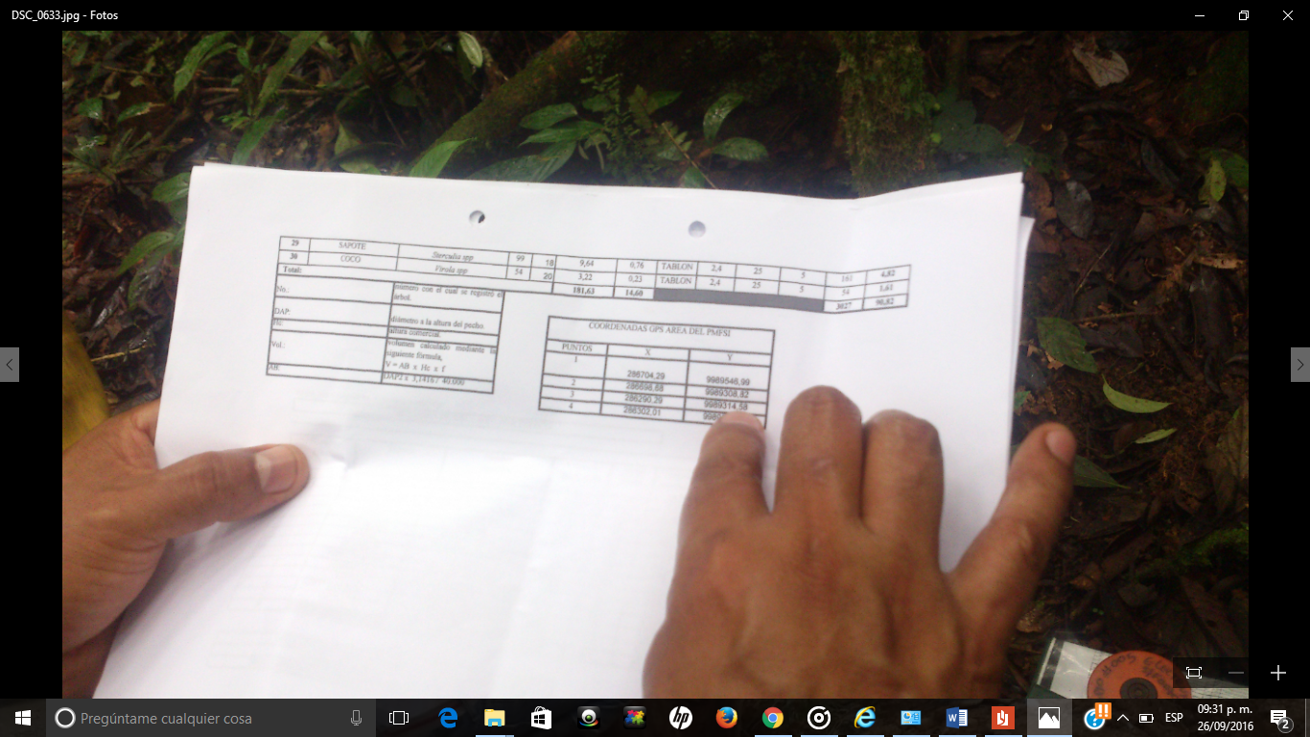
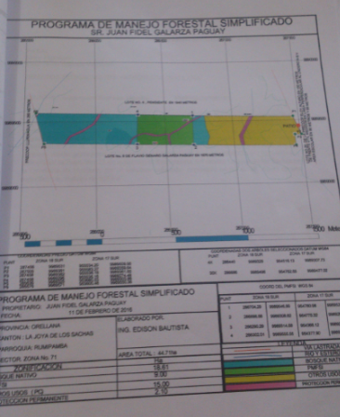
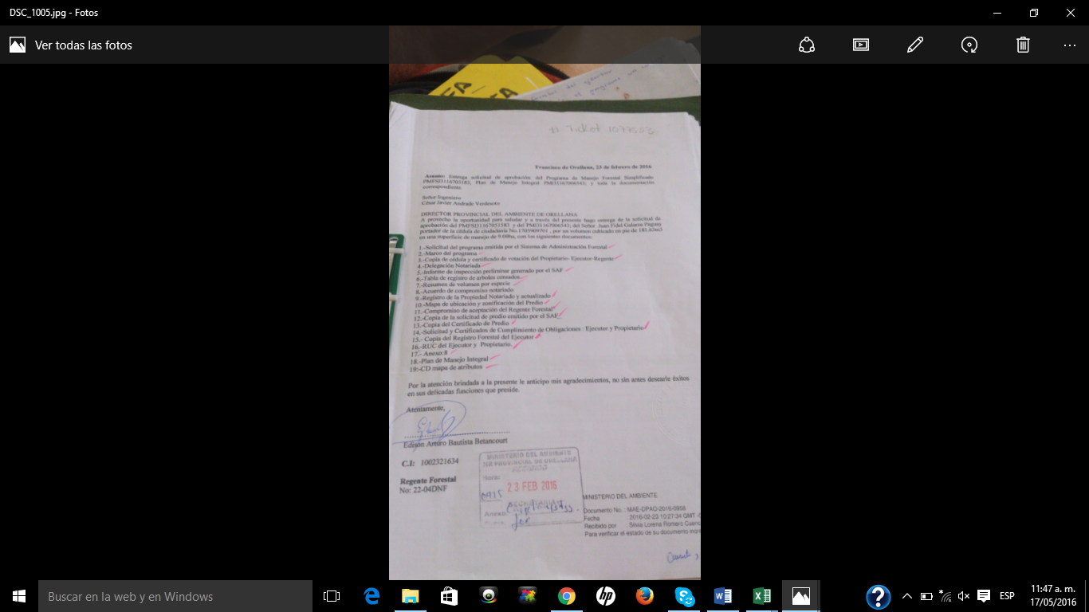
4. METODOLOGÍA
j) Procesamiento de datos
k) Procesamiento de datos
l) Documentación requerida por MAE

Slide 15
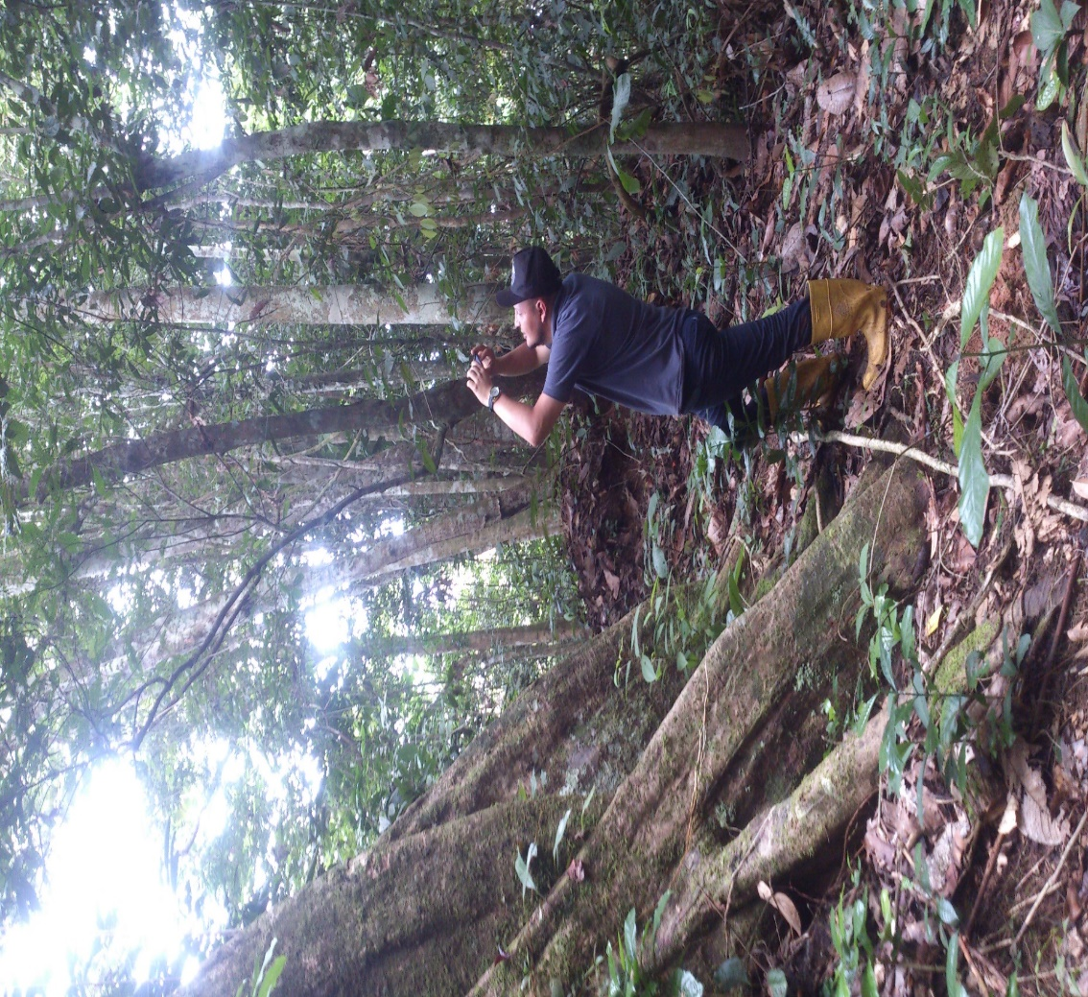
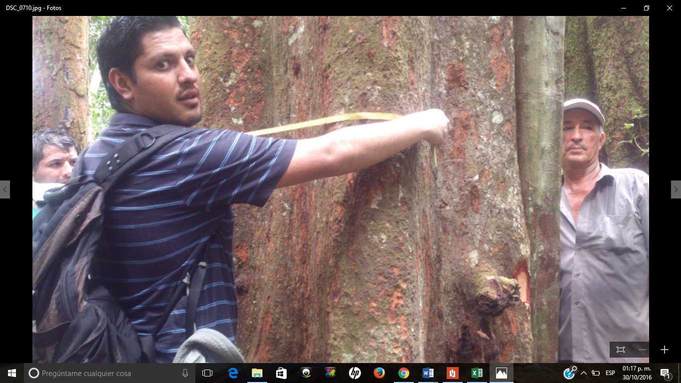
4. METODOLOGÍA
m) Inspección preliminar
n) Estimación alturas

Slide 16
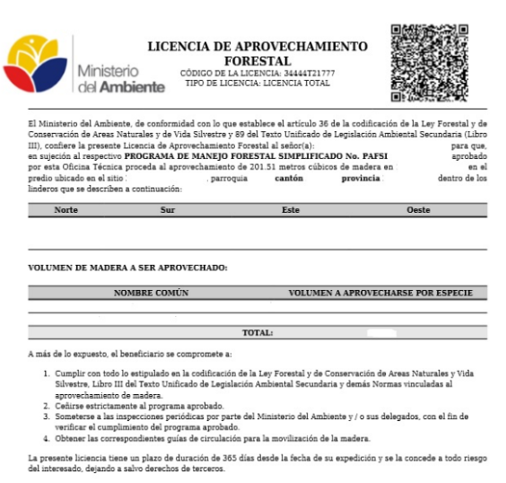
4. METODOLOGÍA
o) Aprobación programa de manejo forestal simplificado (PMFsi), obtención de la licencia

Slide 17
    EVALUAR EL RENDIMIENTO, TIEMPO, Y VOLUMENES DE LAS ACTIVIDADES DEL PROGRAMA DE MANEJO FORESTAL SIMPLIFICADO
(APROVRECHAMIENTO FORESTAL)

Slide 18
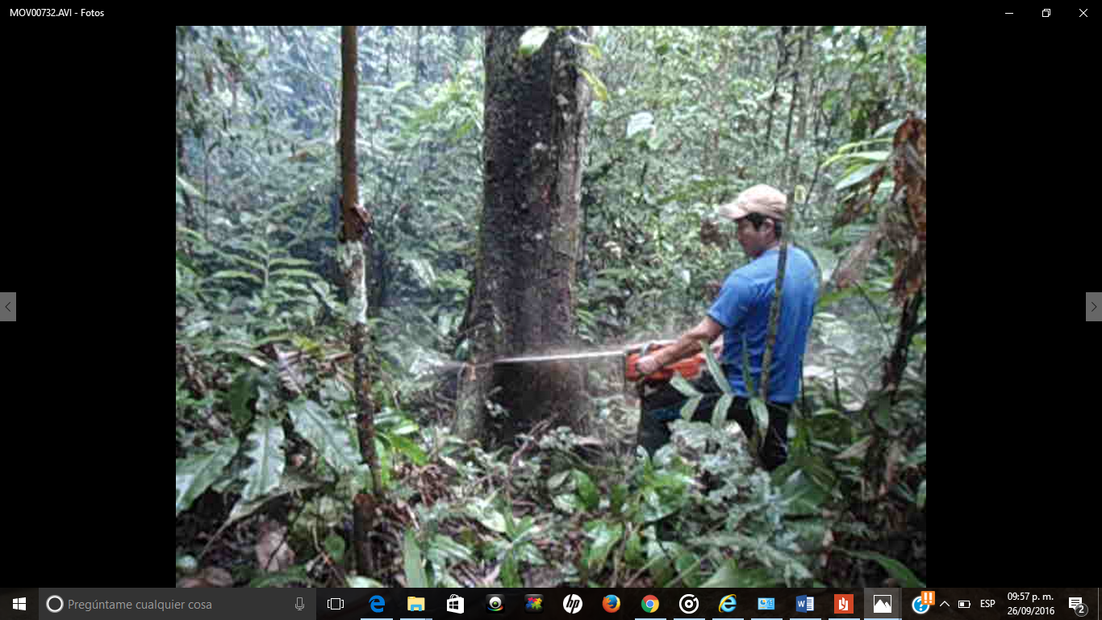
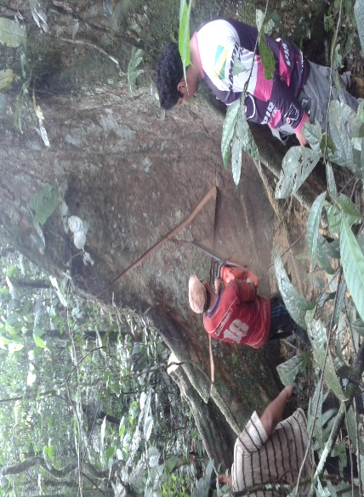
4. METODOLOGÍA
a) Tumba
c) Corte boca ancha

Slide 19
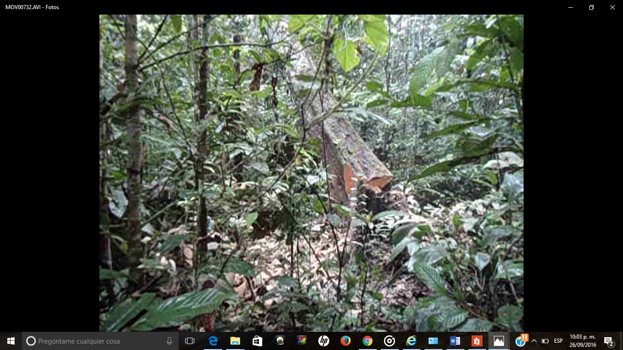
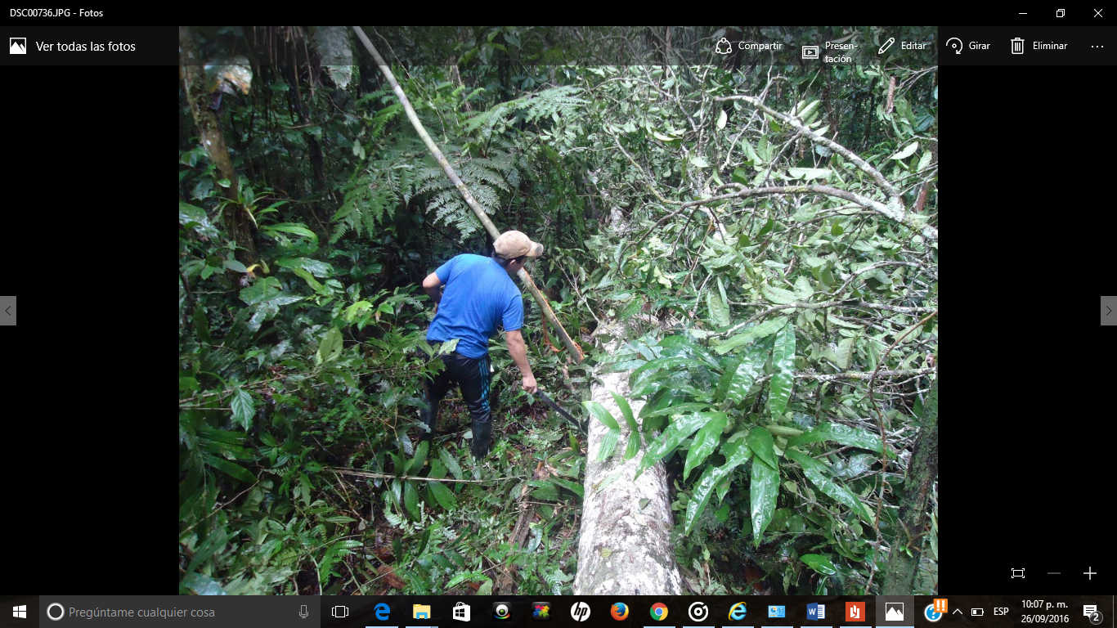
4. METODOLOGÍA
c) Caída dirigida del árbol
d) Descope

Slide 20
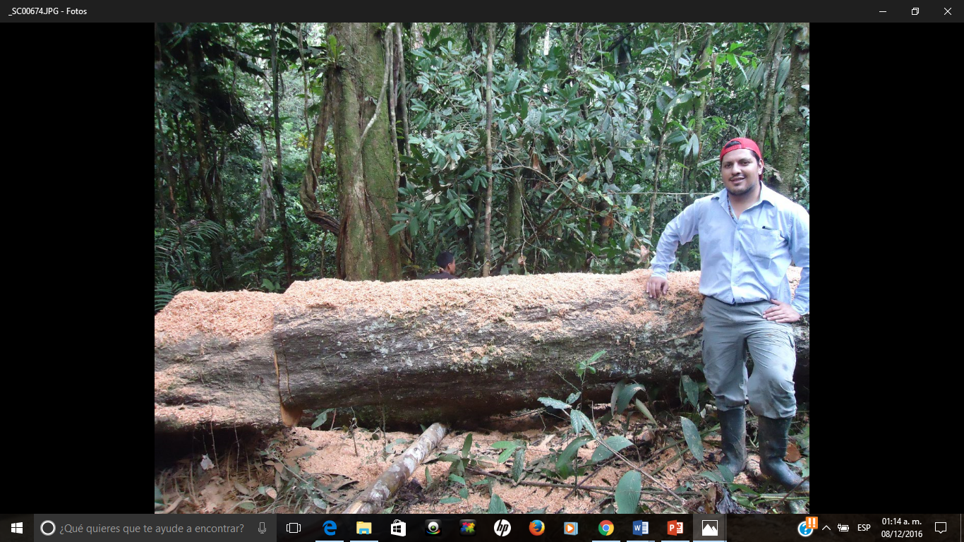
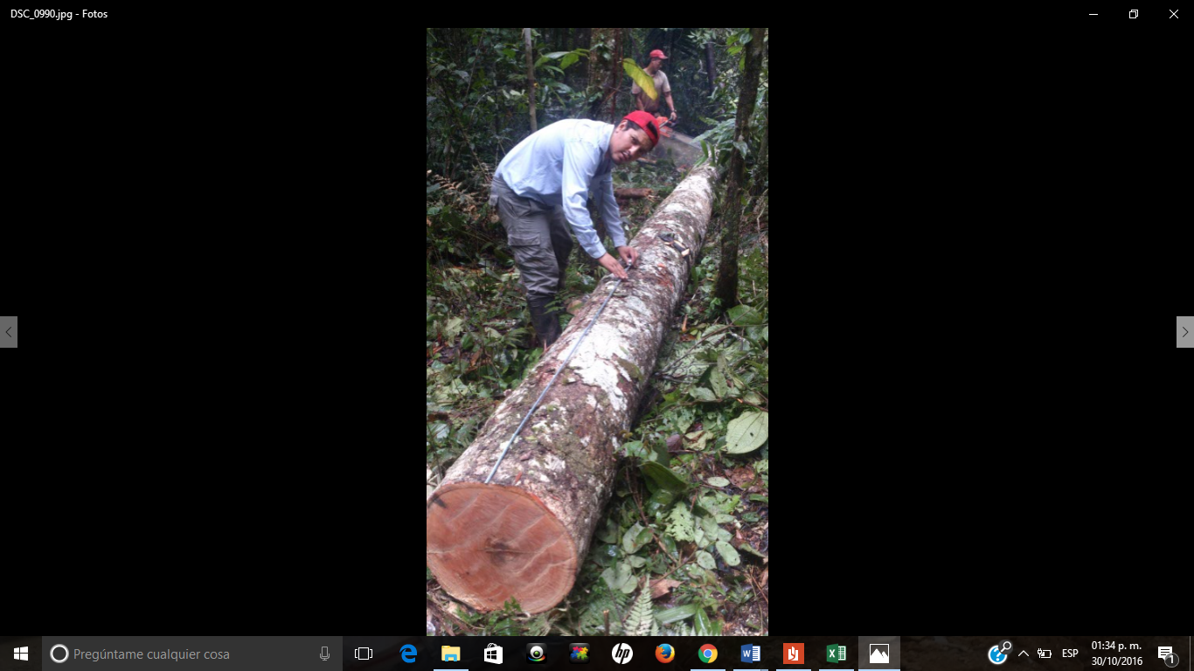
4. METODOLOGÍA
e) Troceado
f) Dimensionamiento de trozas

Slide 21
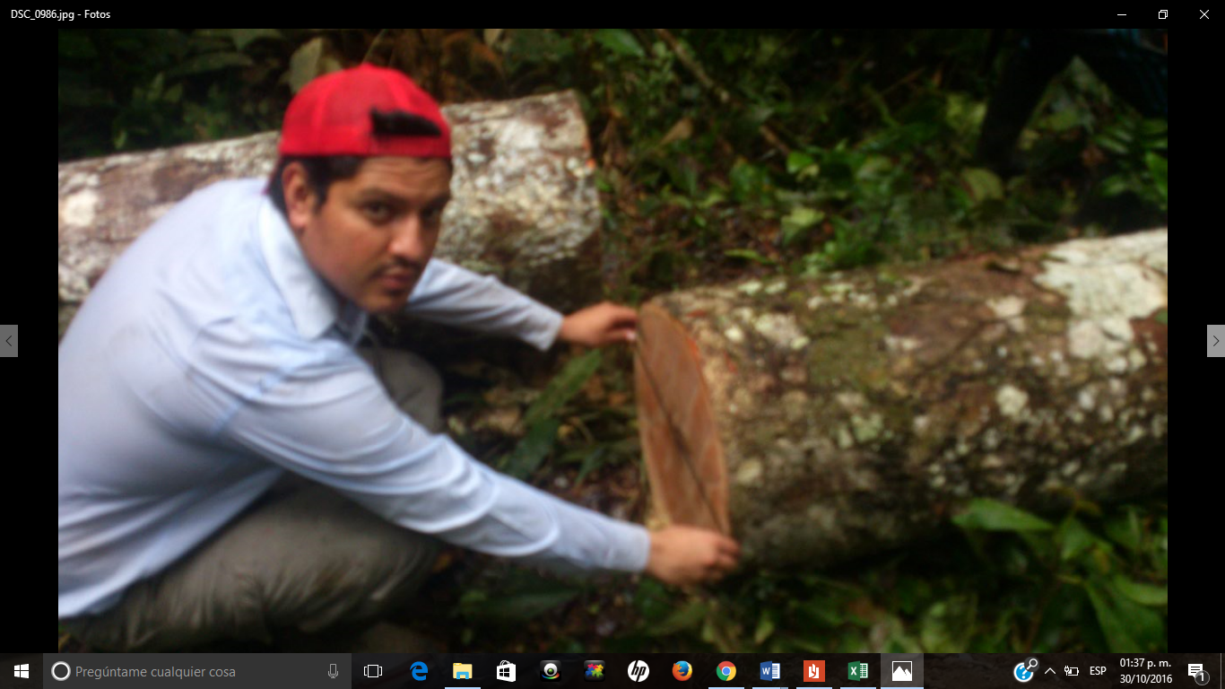
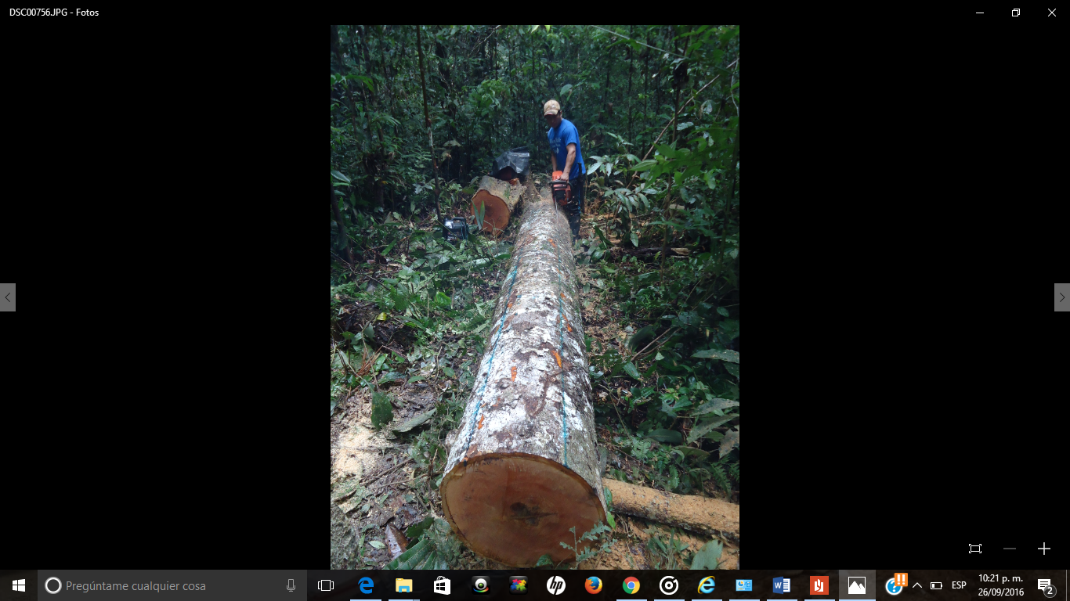
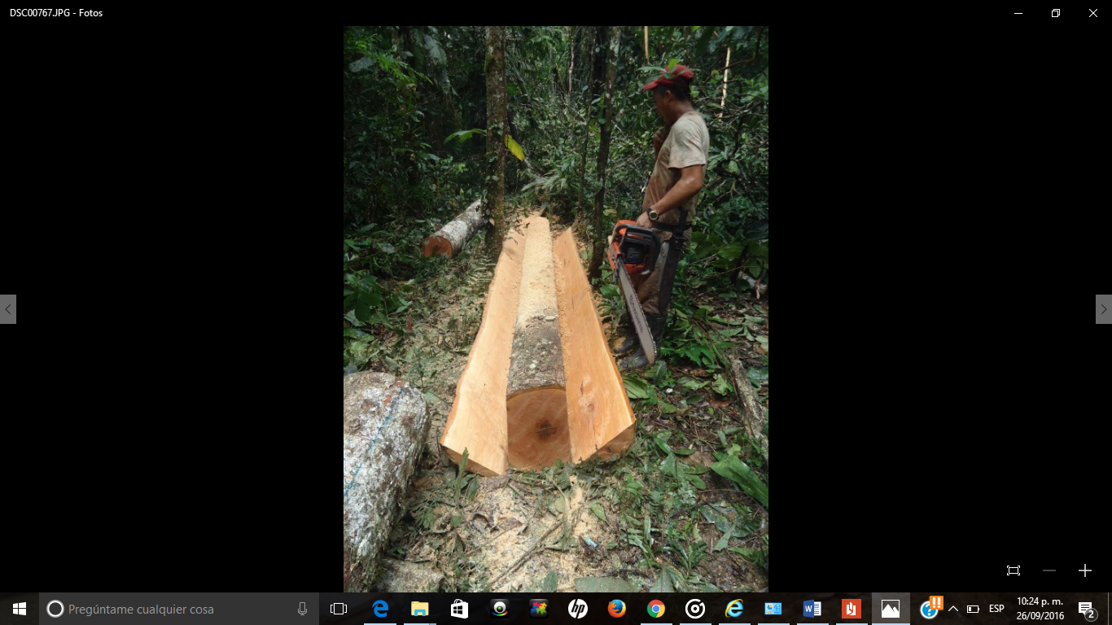
4. METODOLOGÍA
g) Medición diámetros
h) Timbrada de las jampas
i) Corte jampas

Slide 22
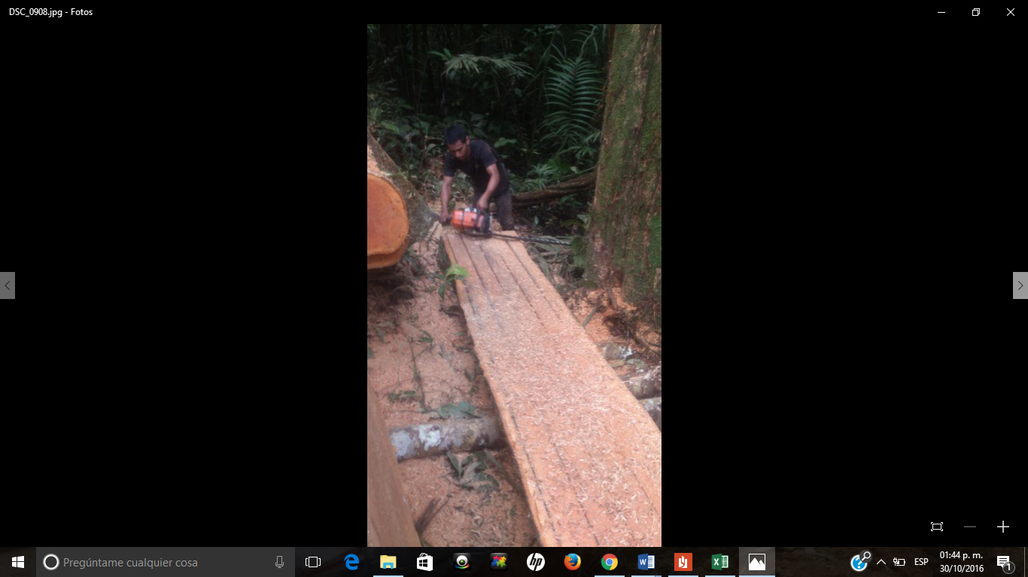
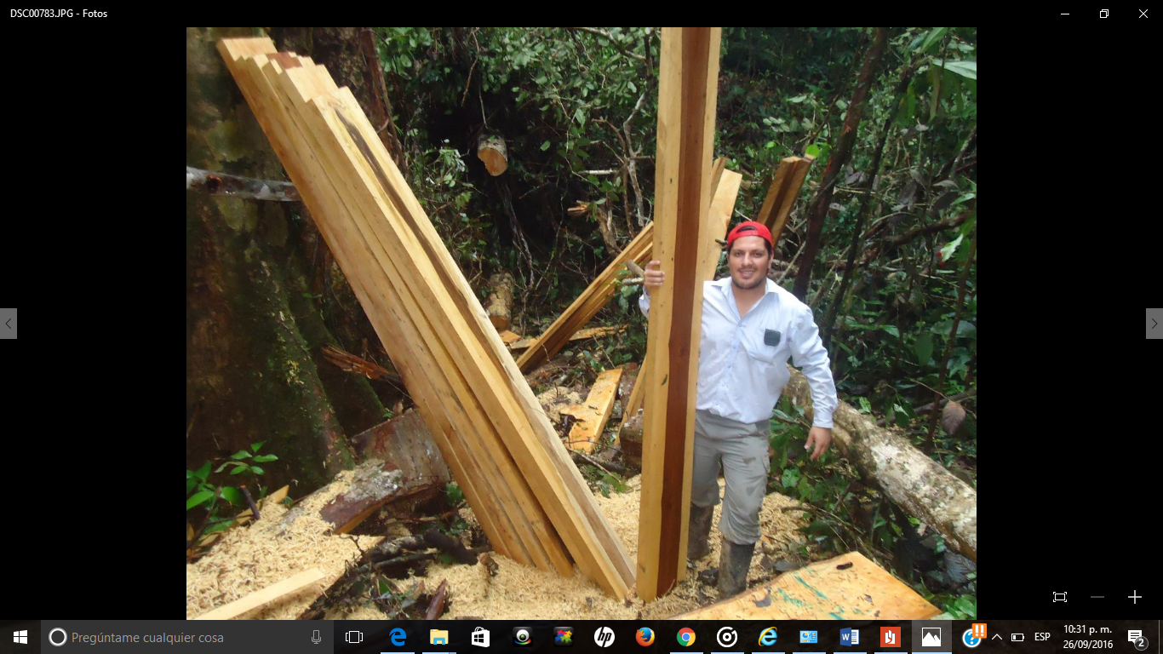
4. METODOLOGÍA
j) Aserrado
k) Obtención de piezas(tablones)

Slide 23
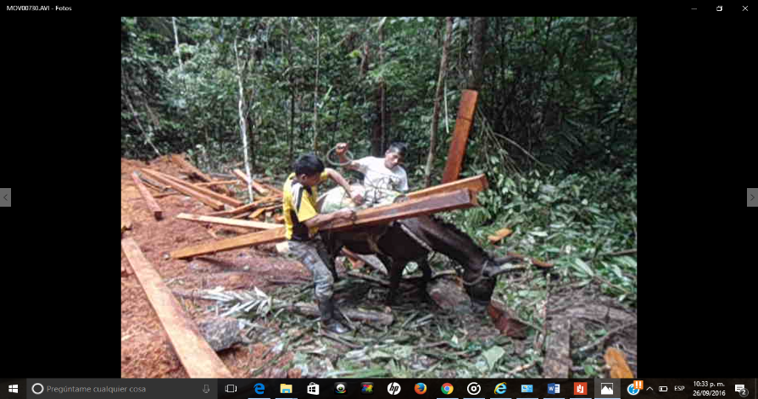
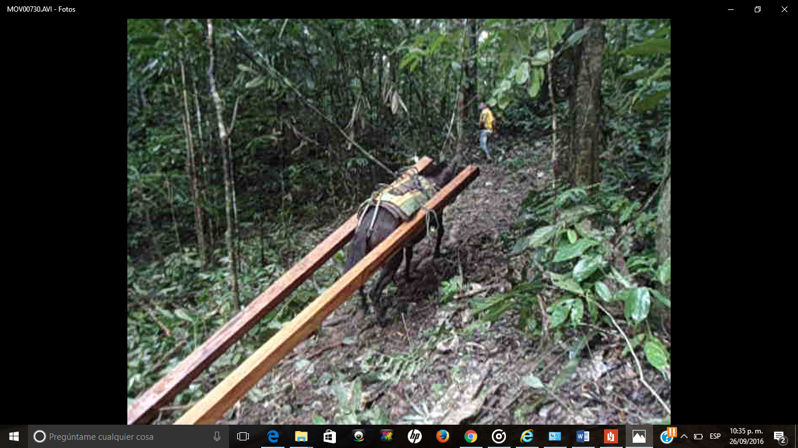
4. METODOLOGÍA
l) Carga de piezas
m) Transporte

Slide 24
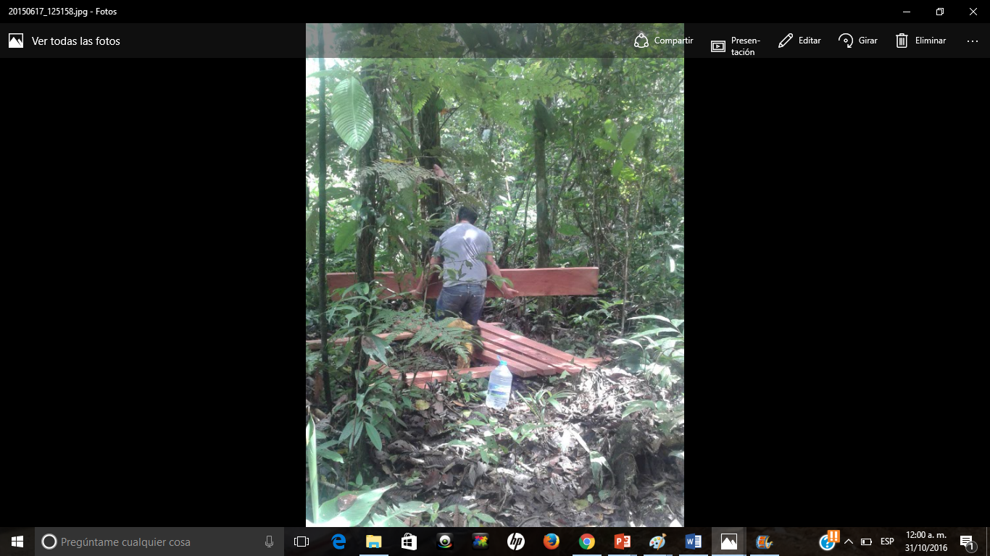
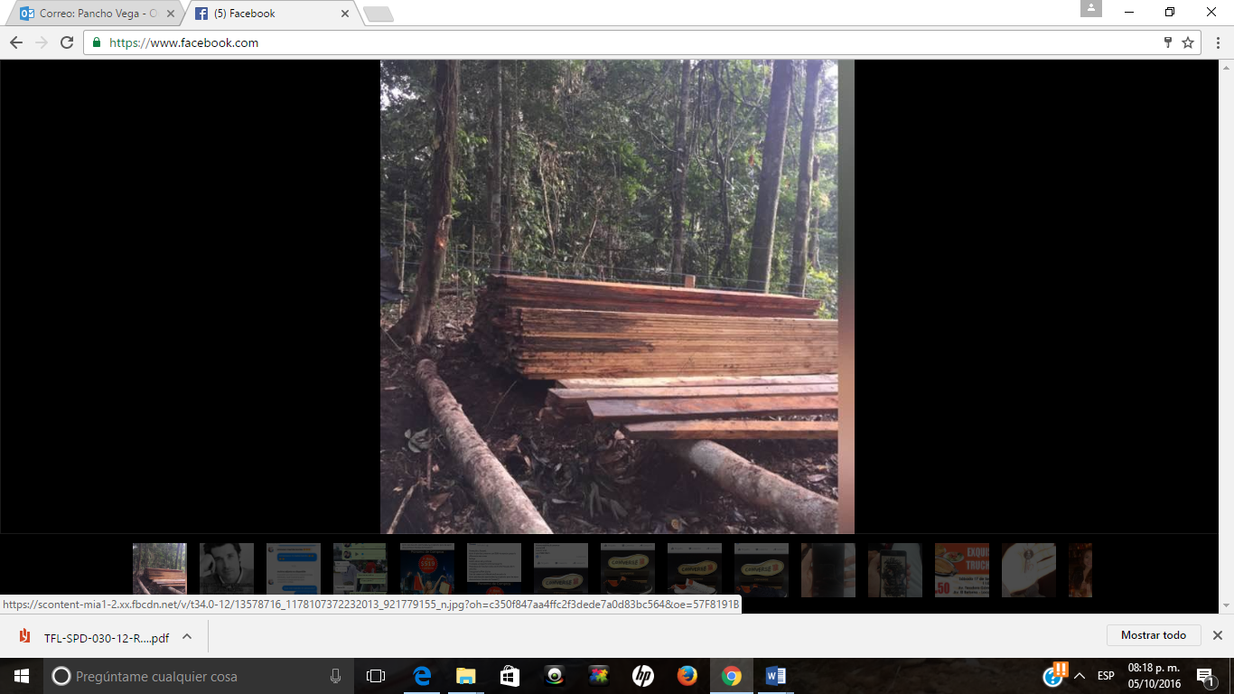
4. METODOLOGÍA
n) Descarga de madera
o) Apilamiento madera

Slide 25
4. METODOLOGÍA
      Actividades para la determinación de costos
Pre aprovechamiento
Aprovechamiento
Post aprovechamiento
(Asignará un valor para cada una)
Fase de aprovechamiento
Se realizaran seis actividades
(Se tomará en cuenta el valor )
Post aprovechamiento
(Se tomará en cuenta la inspección, supervisión y sus costos)

Slide 26
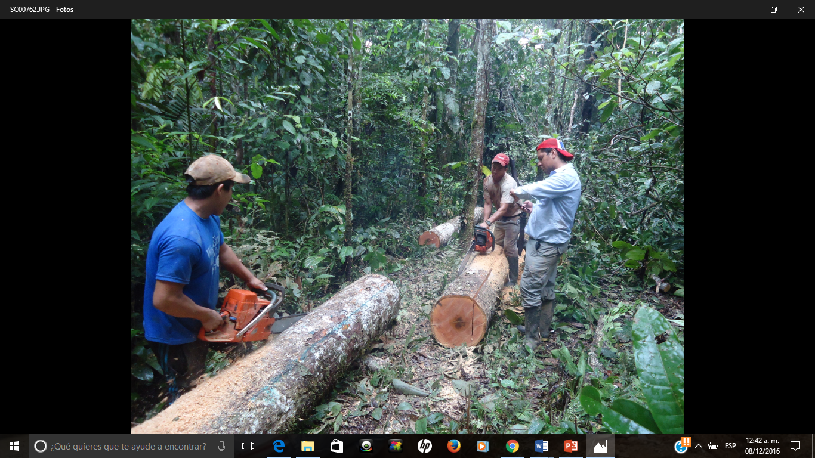
5. RESULTADOS Y DISCUSIÓN

Slide 27
5. Resultados
PAGO REGENCIA FORESTAL
Regente | Actividades | Valor $ | %
 | Pre aprovechamiento | 675,00 | 60
 | Aprovechamiento | 337,50 | 30
 | Post aprovechamiento | 112,50 | 10
Total |  | 1,125.00 | 100

Slide 28
Fases y costos para la aprobación de un (PMFsi)
Fase | Actividades | Valor $ | %
Pre aprovechamiento | Pie de monte | 1,125.00 | 5
 | Reconocimiento del área | 33,75 | 5
 | Planificación de campo | 135,00 | 20
 | Censo forestal | 337,50 | 45
 | Elaboración PMFsi | 101,25 | 15
 | Inspección preliminar | 33,75 | 5
 | Aprobación y licencia | 33,75 | 5
Sub Total |  | 675.00 | 100
Total elaboración y aprobación (PMFsi) |  | 1,800.00
5. Resultados
(PRE APROVECHAMIENTO FORESTAL)
FASES Y COSTOS PARA LA APROBACIÓN DEL PROGRAMA DE MANEJO FORESTAL SIMPLIFICADO

Slide 29
5. Discusión
Pre aprovechamiento forestal
Plan de manejo forestal simplificado
Pre aprovechamiento Forestal
7,01$/m³
11,69$/m³
(Jingo 2012)
Fase de Pre aprovechamiento
costos de movilización, alimentación y hospedaje
Incrementa el valor

Slide 30
5. Resultados
EVALUAR EL RENDIMIENTO, TIEMPO, Y VOLUMENES DE LAS ACTIVIDADES DEL PROGRAMA DE MANEJO FORESTAL SIMPLIFICADO
(APROVRECHAMIENTO FORESTAL)
Fase | Actividades | Valor $ | %
Aprovechamiento | Total motosierra, mano de obra operador y ayudante | 2,370.00 | 88,49
 | Costo de transporte | 1,020.00 | 11,66
Sub total |  | 3,390,00 | 100
Cuadro resumen de rendimiento, tiempo y volúmenes de las actividades del programa (PMFsi)
Fase | Actividades | Volumen (m³) | Tiempo (h) | Rendimiento (m³/h)
Aprovechamiento | Tumba | 324.21 | 56.1 | 5.78
 | Descope | 324.21 | 59.07 | 5.49
 | Troceado | 324.21 | 451.95 | 0.72
 | Aserrado | 256.65 | 1,822.5 | 0.14
 | Transporte | 256.65 | 505.2 | 0.51
Total |  |  | 2,894.82 | 0.09

Slide 31
5. Discusión
Aprovechamiento Forestal
Plan de manejo forestal simplificado
Jornal diario
Rendimiento
35.46%
34.73%
61,66$/m³
Donoso, 2006
5,21$/m³
45,9% y 58.99%
Jingo 2012
Evels 2006, Burbano y Chulde 2004
Viteri 1996 69.3%, valor superior por la densidad media de la sp madera preparada.
17,50$ dólares americanos
1.48$ dólares americanos

Slide 32
5. Discusión
aprovechamiento forestal
Plan de manejo forestal simplificado
Rendimiento
Productividad en el corte manual
11.55 m3/h
5.68 m3/h
Ávila 1991
4.57 m3/h
10.25 m3/h
Wang 2004
incluye el derribo, tumba, desrame y troceo manual.
Traslado hasta el árbol a derribar
Solo derribo
limpieza de la zona de derribo

Slide 33
5. Discusión
Plan de manejo forestal simplificado
Costo por metro cúbico
30,62$
Donoso
61.66 $
69.10 $
Chagna & Pozo, 2002
Costo año 2006 valores inferiores a los actuales
Mismo sitio Provincia Orellana

Slide 34
5. Resultados
Costos total del aprovechamiento forestal simplificado
Actividades | Operación | Costo Unitario $/ha | Porcentaje %
Inspección de las actividades (Técnico) | 16.25ha | 112,50 | 100
Total |  | 112.50 | 100
Fases | Valor $ | %
Pre aprovechamiento | 1,800.00 | 33,95
Aprovechamiento | 3,390,00 | 63,93
Post aprovechamiento | 112.50 | 2.12
Total | 5,302.5 | 100

Slide 35
6. Conclusiones
Una vez realizadas las tres actividades dentro de la fase de pre aprovechamiento forestal el costo que se obtuvo para la aprobación del programa de manejo forestal simplificado fue de 1,800.00 $ dólares americanos. Evidenciando por parte de los usuarios que una de las principales limitantes que impiden la realización de estos programas son: económicos, tiempo, distanciamiento de la oficina del Ministerio del Ambiente, tramitación de documentos y la falta de capacitación a los propietarios.

Slide 36
6. Conclusiones
Finalizado el estudio se obtuvo la siguiente evaluación del Programa de Manejo Forestal Simplificado con un volumen de 256.65m3 de madera aserrada, donde se evidencio un tiempo total de 2,894.82 horas empleadas para realizar las actividades de aprovechamiento forestal, finalmente en el programa se determinó un rendimiento de 0,09m3/h.

Slide 37
6. Conclusiones
El aprovechamiento forestal simplificado, una vez aprobada la documentación pertinente y realizada las actividades en su totalidad se obtuvo un costo final del programa de 5,302.50 $ dólares americanos.

Slide 38
7. Recomendaciones
Los (dueños del bosque), deben trabajar conjuntamente con el Ministerio del Ambiente, con el fin de recibir capacitaciones de temas forestales relacionados a los créditos, trámites, tiempo y costos que toma cada una de las actividades a realizarse, con la finalidad de poder obtener mejores beneficios socioeconómicos de sus bosques.

Slide 39
7. Recomendaciones
Se recomienda una vez terminado el programa de manejo forestal simplificado se realice una evaluación post aprovechamiento, para evidenciar el impacto existente en el sitio por lo menos una vez al año o que se dé continuidad estas verificaciones, implementado inventarios en las áreas en las cuales permita tomar decisiones sobre los posibles tratamientos silviculturales a realizarse en los bosques aprovechados.

Slide 40
7. Recomendaciones
El desperdicio del bosque una vez concluido el programa debe ser retirado por parte de los maderos o de la gente de explotación. Como también incluir en investigaciones futuras el manejo adecuado de los residuos orgánicos sobrantes en el lugar de aprovechamiento (trozas pequeñas, ramas, hojas, jampas, etc.).
Se sugiere a la Universidad Técnica del Norte, específicamente a la carrera de Ing. Forestal continuar con posteriores estudios de post aprovechamiento forestal, para implementar posibles tratamientos silvícolas a realizarse en los diferentes bosques nativos del país, específicamente en temas relacionados a los costos que se generen en esta fase.

Slide 41
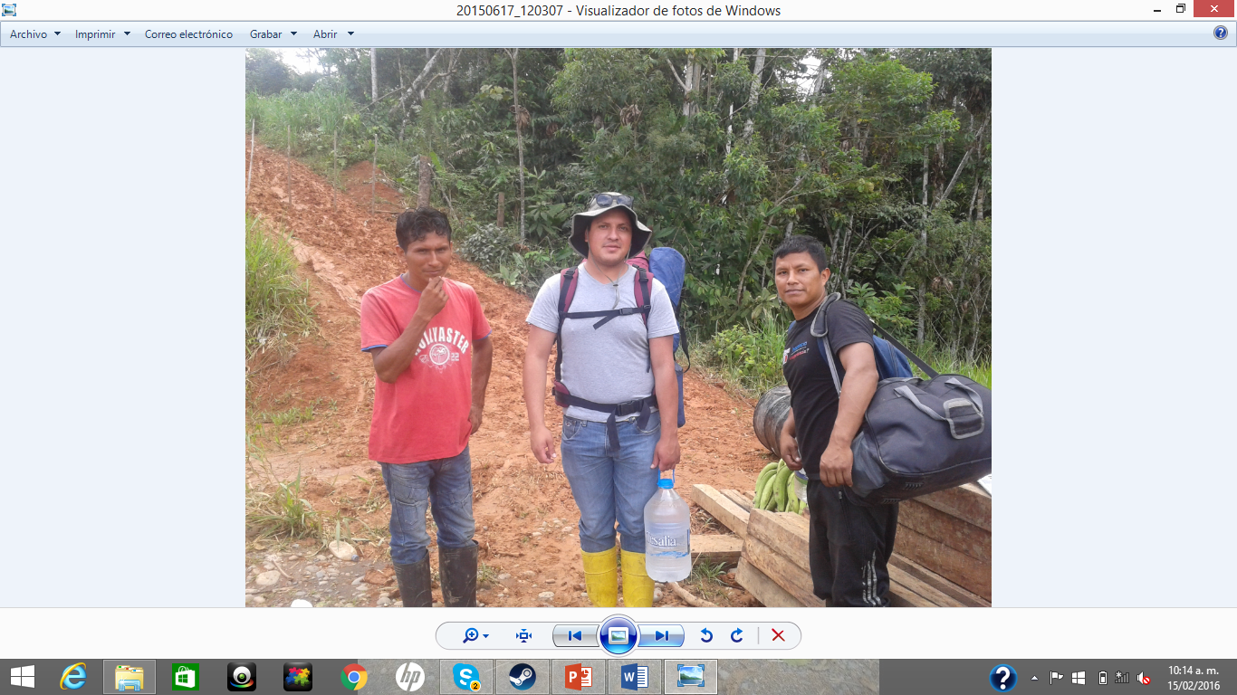
GRACIAS

